Slide 1

Día, Fecha: | Viernes, 20/09/2024
Hora de inicio: | 07:10
Seminario de Sistemas 1 [B]
Luis Enrique Rivera Najera

Slide 2

LAB. SEMINARIO DE SISTEMAS 1
Laboratorio #9

Slide 3
Dudas
---------------------------------------------
Exposiciones
---------------------------------------------
Ejemplo Practico Lambda, API Gateway
---------------------------------------------
Chat GPT Open IA
---------------------------------------------
Power Plataforms
---------------------------------------------
Dudas
---------------------------------------------
Anuncio Conferencia
---------------------------------------------
Lectura Proyecto Final
---------------------------------------------
Hoja de Calificacion Practica 2
---------------------------------------------
Horarios de Calificacion Practica 2
---------------------------------------------
Corto #2
Agenda

Slide 4
DUDAS?

Slide 5
Exposiciones
Grupo 4

Slide 6

Ejemplo Practico Anterior

Slide 7

ChatGPT

Slide 8

OpenAI
Fue desarrollado por OpenAI, una empresa de investigación de inteligencia artificial con sede en San Francisco, California. Su creación fue el resultado de años de investigación en el campo de la inteligencia artificial, específicamente en el aprendizaje automático y el procesamiento del lenguaje natural.

Slide 9
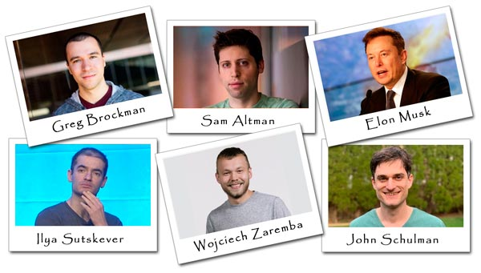
Fundadores OpenAI

Slide 10
ChatGPT
Su desarrollo involucró a un equipo interdisciplinario de científicos de datos, ingenieros de software, lingüistas computacionales y otros expertos en inteligencia artificial. Utiliza un modelo de aprendizaje automático llamado GPT (Generative Pre-trained Transformer), que fue entrenado en una amplia gama de texto en línea para poder comprender y generar lenguaje humano de manera coherente.
Su funcionamiento se basa en una arquitectura de red neuronal profunda llamada Transformer, que me permite procesar y generar texto. Funciona mediante la generación de predicciones sobre cuál es la próxima palabra o frase más probable dada una entrada de texto. Estas predicciones se basan en el contexto proporcionado por el texto de entrada y en el conocimiento que ha adquirido durante su entrenamiento.

Slide 11
Evolucion Futura
Mejora Continua: Se espera que siga mejorando en términos de precisión, coherencia y capacidad para entender y generar texto en una variedad aún más amplia de temas y contextos. Esto se logrará mediante la refinación de los algoritmos de entrenamiento, la adición de datos de entrenamiento de mayor calidad y la optimización de la arquitectura del modelo.
Aplicaciones Más Avanzadas: A medida que evoluciono, podré ser utilizado en una variedad de aplicaciones más avanzadas, como la traducción automática, la generación de contenido creativo, la asistencia virtual y la interacción humano-máquina más natural y fluida.
Ética y Seguridad: A medida que avanzo, también se prestará una atención cada vez mayor a cuestiones éticas y de seguridad relacionadas con el uso de la inteligencia artificial. Se trabajarán enfoques para garantizar que mi uso sea beneficioso y ético, y se minimicen los riesgos asociados con un uso indebido o malintencionado.

Slide 12
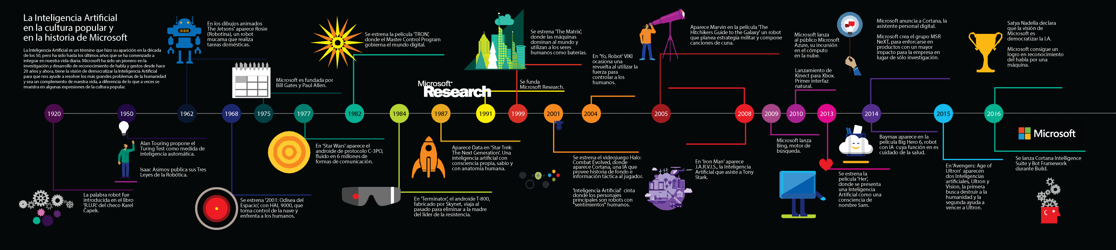

Slide 13
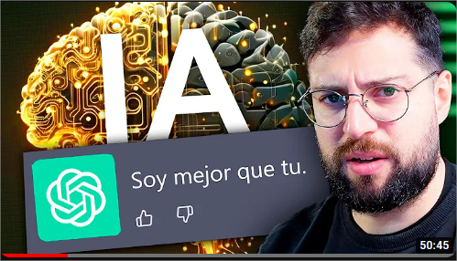
Como funciona ChatGPT?
https://youtu.be/FdZ8LKiJBhQ?si=MWUQbp1HvKUptPx_

Slide 14

Power Platform

Slide 15
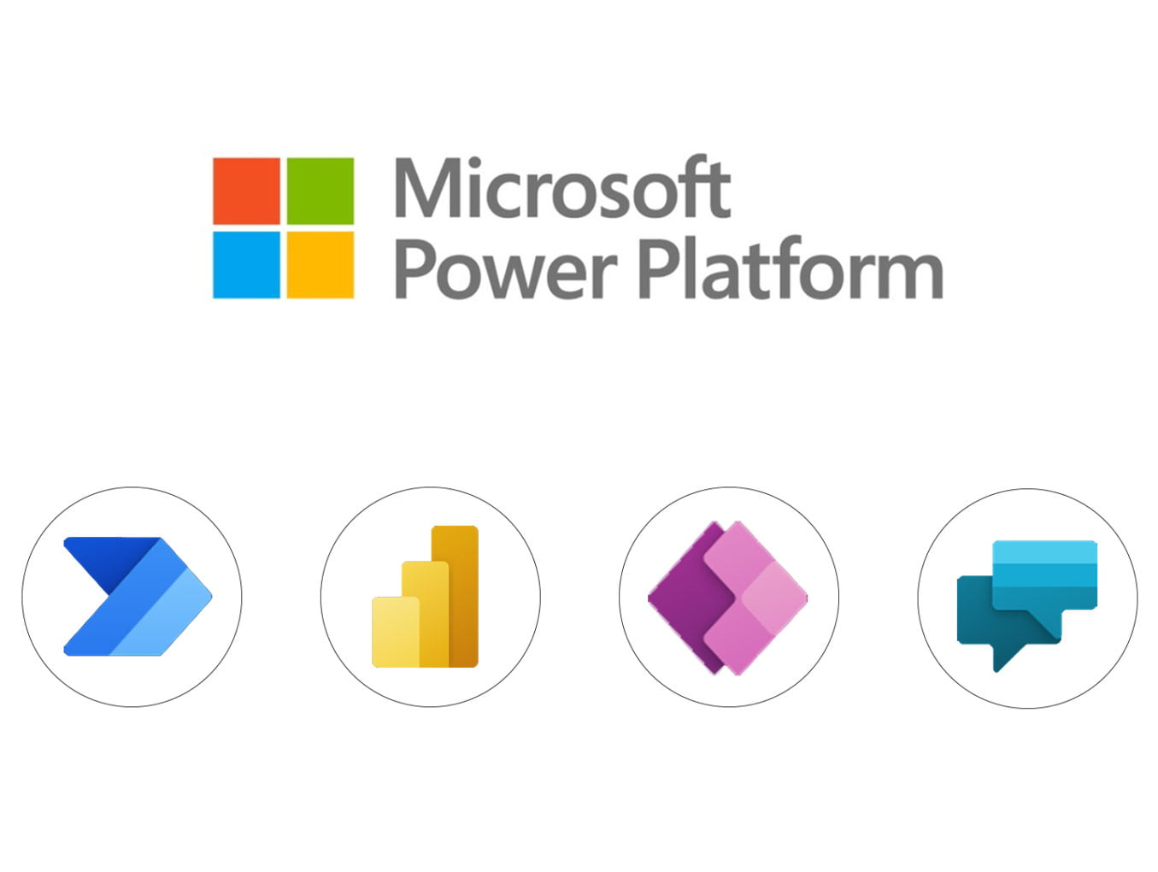
Plataforma de Desarrollo sin codigo/bajo codigo
Las plataformas de desarrollo sin código o bajo código permiten crear aplicaciones sin tener experiencia previa en programación. Estas plataformas utilizan una interfaz intuitiva que permite a los usuarios arrastrar y soltar componentes para crear rápidamente soluciones basadas en sus necesidades sin necesidad de escribir líneas de código o con una programación mínima.

Slide 16
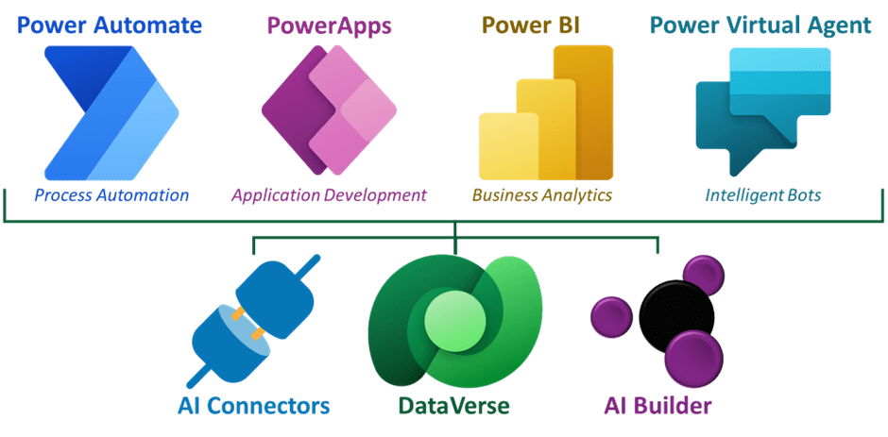
Que es Microsoft Power Platform?
Microsoft Power Platform es una plataforma que permite a los usuarios y organizaciones crear aplicaciones de una manera fácil y rápida con Power Apps, analizar datos mediante el uso de Power BI y automatizar procesos para mejorar la productividad utilizando Microsoft Power Automate, con independencia de los conocimientos técnicos.

Slide 17
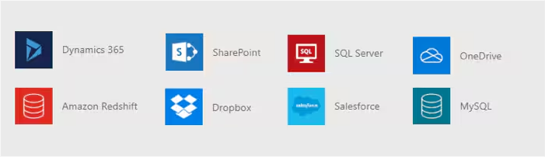
Power Apps
Es un entorno de desarrollo para la creación rápida y sencilla de aplicaciones de negocio, sin necesidad de programar código o con un código mínimo, basadas en datos, que permite ahorrar tiempo y costes. Se basa en una interfaz gráfica donde se puede arrastrar componentes y configurar el origen de datos a través de los múltiples conectores que ofrece, tanto a servicios de Microsoft como de terceros.

Slide 18

Power Apps
Además, pueden ser compartidas fácilmente, de manera que cualquiera dentro de la organización pueda acceder a ellas para empezar a usarlas al instante.
Desde Power Apps se puede crear tres tipos diferentes de aplicaciones:
Model-Driven: El diseño se centra en añadir gráficos, formularios, vistas y paneles a las aplicaciones.
Canvas: El diseñador tiene control total sobre el diseño de la aplicación. Ofrece más libertad y flexibilidad a la hora de crear la aplicación.
Portal: Permite crear sitios web responsive y que pueden ser compartidos con usuarios externos a la organización para su interacción con los datos.

Slide 19
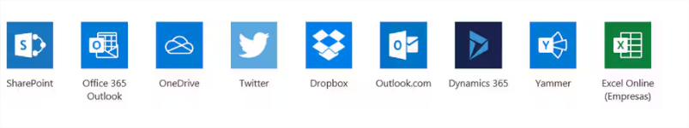
Power Automate
Microsoft Power Automate permite automatizar procesos y tareas de una forma sencilla a través de flujos de trabajo. Utilizando una interfaz simple e intuitiva se pueden crear tareas y comprobaciones fácilmente. Además, tiene una integración total con los servicios de Microsoft, así como con servicios que no son de Microsoft.

Slide 20

Power Automate
En total ofrece cerca de 300 conectores.
Se puede crear cuatro tipos de flujos basados en el desencadenante:
Automatizado: Se ejecuta automáticamente al desencadenarse el evento designado para ello. Puede ser, por ejemplo, un email nuevo, un tweet o la modificación de un elemento en una lista de SharePoint.
Instantáneo: Se ejecutan manualmente, por ejemplo, a través de un botón desde la aplicación de Power Automate. Sirve para ejecutar fácilmente tareas repetitivas.
Programado: Permite crear flujos que se ejecutan en una fecha en concreto, después de un tiempo prefijado o repetidos en el tiempo.
Proceso Empresarial: Permite crear flujos más complejos que, basados en reglas y procesos definidos por la organización, guían a los usuarios a lo largo de su trabajo para obtener los resultados deseados.

Slide 21
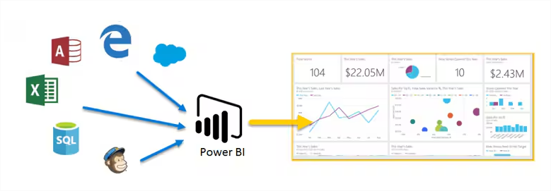
Power BI
Power BI es una herramienta que permite conectar a distintos orígenes de datos para analizar y transformar los datos en información coherente, interactiva y visualmente atractiva para ayudar al usuario en la toma de decisiones, detectar tendencias o compartir información con otros usuarios. No importa donde estén los datos, una hoja de Excel, una lista de SharePoint, una base de datos local, etc. Power BI permite conectarse fácilmente a ellos.

Slide 22
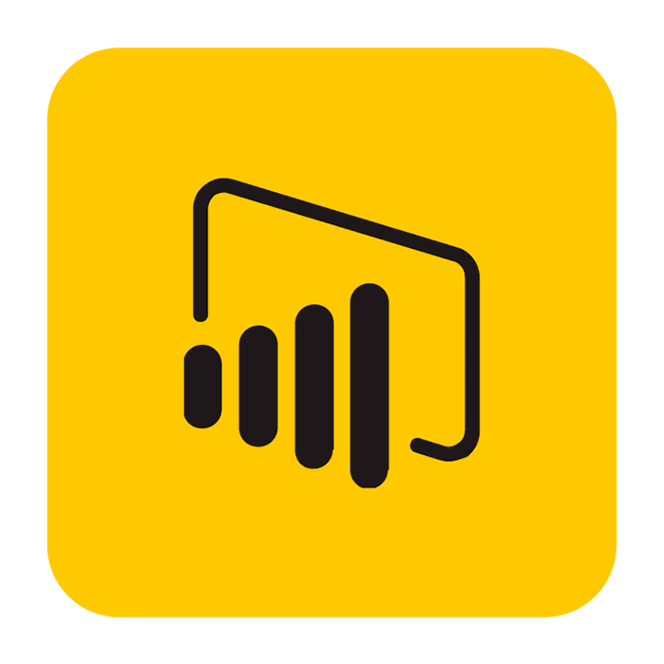
Power BI
Power BI consta de las siguientes herramientas:
Power BI Desktop: Aplicación de escritorio gratuita para la modelación de datos y creación de informes.
Servicio Power BI: Es un servicio basado en la nube (SaaS) que ofrece una funcionalidad algo más limitada que la aplicación de escritorio.
Power BI Mobile: Aplicación móvil para acceder a los datos y visualizar los informes. Disponible para iOS, Android y Windows.

Slide 23

Microsoft Power Virtual Agents
Microsoft Power Virtual Agents. Este servicio permite crear agentes conversacionales de una forma fácil y rápida sin necesidad de escribir líneas de código a través de una interfaz gráfica muy sencilla. Se apoya en Azure y Bot Framework y además se integra con Microsoft Power Automate para permitir al usuario ejecutar acciones basadas en la información que el chatbot recopila.
Al formar parte de Power Platform, tiene acceso a los cientos de conectores que este proporciona.

Slide 24
Power Platform
Power Platform pone a disposición cuatro herramientas que por separado son muy buenas en su categoría pero que combinadas dan lugar a un entorno muy potente que permite crear aplicaciones muy completas y basadas en las necesidades del negocio. Además, proporciona una interfaz muy intuitiva y fácil de usar, y lo más importante es que no es necesario tener unos conocimientos técnicos previos para empezar a trabajar. Todo ello aporta rapidez y agilidad, lo que se traduce en un ahorro de tiempo a la hora de desarrollar aplicaciones.

Slide 25
Dudas o comentarios

Slide 26
Corto #2
Contendio del Corto:
Clase 5
Clase 6
Clase 7
Sábado 21/09
Hora: 10:00 PM a 11:59 PM

Slide 27

Corto #3

Slide 28
Lectura Proyecto Final
Sábado 21 8:00 PM

Slide 29
Hoja de Calificacion Practica 2

Slide 30
Horarios de Calificacion Practica 2

Slide 31
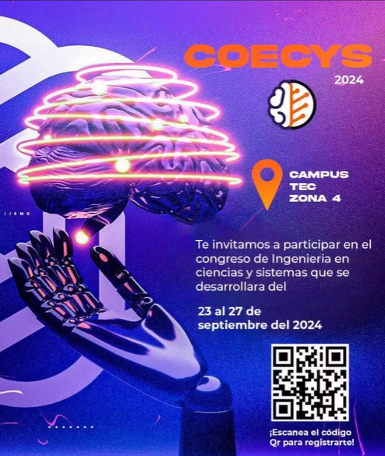
COECYS
Invitacion a participar en el Congreso 2024
5 puntos extra por asistir a 2 conferencias
Entregable:
Resumen de cada conferencia con foto al inicio y final de la conferencia tipo selfie

